Slide 1
Ôn tập học kỳ I (Tiết 7,8)

Slide 2

Về thăm bà
Thanh bước lên thềm, nhìn vào trong nhà. Cảnh tượng gian nhà cũ không có gì thay đổi. Sự yên lặng làm Thanh mãi mới cất được tiếng gọi khẽ:
- Bà ơi!
Thanh bước xuống dưới giàn thiên lí. Có tiếng người đi, rồi bà mái tóc bạc phơ, chống gậy trức ở ngoài vườn vào. Thanh cảm động và mừng rỡ, chạy lại gần.
- Cháu đã về đấy ư?
Bà thôi nhai trầu, đôi mắt hiền từ dưới làn tóc trắng nhìn cháu, âu yếm và mến thương:
- Đi vào trong nhà kẻo nắng, cháu!
Thanh đi, người thẳng, mạnh, cạnh bà lưng còng. Tuy vậy, Thanh cảm thấy chính bà che chở cho mình như những ngày còn nhỏ.
Bà nhìn cháu, giục:
- Cháu rửa mặt rồi đi nghỉ đi!
Lần nào trở về với bà, Thanh cũng thấy bình yên và thong thả như thế. Căn nhà, thửa vườn này như một nơi mát mẻ và hiền lành. Ở đấy, bà lúc nào cũng sẵn sàng chờ đợi để mến yêu Thanh.
Theo Thạch Lam

Slide 3
Phần B
Dựa vào nội dung bài đọc, chọn câu trả lời đúng
1. Những chi tiết liệt kê trong dòng nào cho thấy bà của Thanh đã già ?
a) Tóc bạc phơ, miệng nhai trầu, đôi mắt hiền từ.
b) Tóc bạc phơ, chống gậy trúc, đôi mắt hiền từ.
c) Tóc bạc phơ, chống gậy trúc, lưng đã còng.
2. Tập hợp bào dưới đây liệt kê đầy đủ các chi tiết nói lên tình cảm của bà đối với Thanh?
a) Nhìn cháu bằng ánh mắt âu yếm, mến thương, giục cháu vào nhà cho khỏi nắng, giục cháu đi rửa mặt rồi nghỉ ngơi.
b) Nhìn cháu bằng ánh mắt âu yếm, mến thương.
c) Nhìn cháu bằng ánh mắt âu yếm, mến thương, che chở cho cháu.

Slide 4
3. Thanh có cảm giác như thế nào khi trở về ngôi nhà của bà.
a) Có cảm giác thong thả, bình yên.
b) Có cảm giác được bà che chở.
c) Có cảm giác thong thả, bình yên, được bà che chở.
4. Vì sao Thanh cảm thấy chính bà đang che chở cho mình ?
a) Vì Thanh luôn yêu mến, tin cậy bà.
b) Vì Thanh là khách của bà, được bà chăm sóc, yêu thương.
c) Vì Thanh sống với bà từ nhỏ, luôn yêu mến, tin cậy bà và được bà săn sóc, yêu thương.

Slide 5
Phần C
Dựa vào nội dung bài đọc, chọn câu trả lời đúng
1. Tìm trong truyện Về thăm bà những từ cùng nghĩa với từ hiền:
a) Hiền hậu, hiền lành
b) Hiền từ, hiền lành
c) Hiền từ, âu yếm

Slide 6
2. Câu Lần nào trở về với bà, Thanh cũng thấy bình yên và thong thả như thế có mấy động từ, mấy tính từ?
a) Một động từ, hai tính từ. Các từ đó là:
Động từ:....
Tính từ:...
b) Hai động từ, hai tính từ. Các từ đó là:
Động từ:....
Tính từ: .....
c) Hai động từ, một tính từ. Các từ đó là:
Động từ:....
Tính từ:...

Slide 7
2. Câu Lần nào trở về với bà, Thanh cũng thấy bình yên và thong thả như thế có mấy động từ, mấy tính từ?
a) Một động từ, hai tính từ. Các từ đó là:
- Động từ:.... Trở về
- Tính từ:... Bình yên, thong thả
b) Hai động từ, hai tính từ. Các từ đó là:
- Động từ:.... Trở về, thấy
-Tính từ: ..... Bình yên, thong thả
c) Hai động từ, một tính từ. Các từ đó là:
Động từ:.... Trở về, thấy
Tính từ:... Bình yên

Slide 8
3. Câu cháu đã về đấy ư? được dùng làm gì ?
a) Dùng để hỏi
b) Dùng để yêu cầu, đề nghị
c) Dùng thay lời chào
4. Trong câu Sự yên lặng làm Thanh mãi mới cất được tiếng gọi khẽ, bộ phận nào là chủ ngữ ?
a) Thanh
b) Sự yên lặng
c) Sự yên lặng làm Thanh

Slide 9
Tiết 8
Tập làm văn
Tập làm văn: Cho đề bài sau: "Tả một đồ dùng học tập hoặc đồ chơi mà em yêu thích".
Em hãy:
a) Viết lời mở bài theo cách mở bài trực tiếp (hoặc gián tiếp).
b) Viết một đoạn văn ở phần thân bài

Slide 10
Tả cây bút mực
Trong các đồ dùng học tập, thứ nào em cũng thấy thích nhưng yêu thích nhất vẫn là cây bút mực mà ba em tặng em nhân dịp sinh nhật lần thứ tám của em.
Chiếc bút mực trông đẹp làm sao! Cây bút xinh xinh dài bằng một gang tay em. Thân viết tròn như ngón tay giữa của mẹ, càng về phía sau càng thon như búp măng non. Toàn thân bút khoác chiếc áo màu xanh nhẹ nhàng. Nắp bút bằng sắt mạ kền sáng lóa gắn thêm một que cài cũng mạ vàng sang trọng. Trên nắp bút có khắc dòng chữ "Hero" rất sắc nét. Mở nắp ra, em thấy ngòi bút nhọn nhỏ xinh cũng mạ vàng sáng lấp lánh. Bên trong thân bút là cái ruột gà làm bằng cao su trắng, được bao bọc bằng một ống sắt mạ bạc có rãnh khuyết để dễ dàng bơm mực. Từ khi có chiếc bút, chữ viết của em dường như mỗi ngày một đẹp hơn.
Em rất quý chiếc bút này và xem như một người bạn thân thiết cùng em tới trường mỗi ngày. Mỗi khi dùng xong, em đều lau chùi bút cẩn thận, cất vào hộp để dùng bút được lâu và cũng để tỏ lòng biết ơn ba của em nữa.

Slide 11
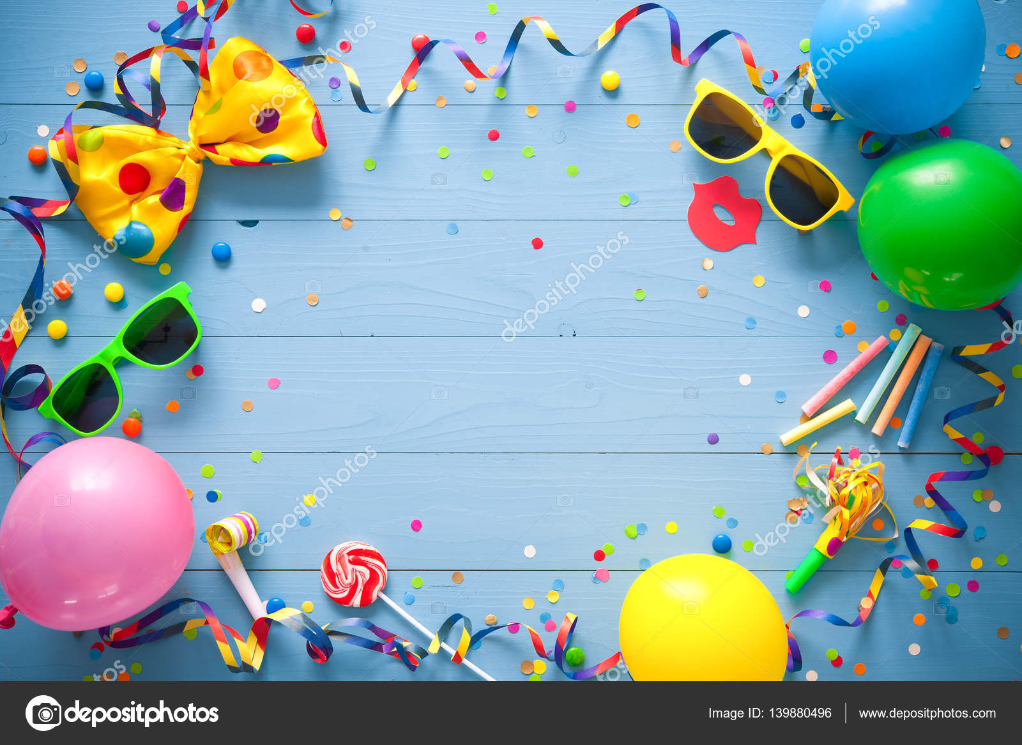
CHÚC CÁC EM
HỌC TỐT

